Slide 1
স্বাগতম

Slide 2
শিক্ষক পরিচিতি
পবিত্র কুমার পাল
সহকারি শিক্ষক
ডি.এফ.রামনগর সঃ প্রাঃ বিদ্যালয়
কালিয়া, নড়াইল।

Slide 3
পাঠ পরিচিতি
শ্রেণিঃ ৪র্থ বিষয়ঃ বাংলা
পাঠঃ পালকির গান
পাঠ্যাংশঃ পালকি চলে......... হনহনিয়ে?
সময়ঃ ৪০ মিনিট

Slide 4
শিখন ফল
শোনাঃ
১.২.১-উচ্চারিত পঠিত বাক্য শুনে বলতে পারবে।
১.৩.৫-প্রশ্ন শুনে বুঝতে পারবে।
বলাঃ
২.১.২- পাঠ্য কবিতা সঠিক ছন্দে আবৃত্তি করতে পারবে।
২.২.১- কবিতা সম্পর্কিত প্রশ্নের উত্তর দিতে পারবে।
পড়াঃ
১.৪.১- পাঠে ব্যবহৃত শব্দ শ্রবনযোগ্য স্পষ্ট স্বরে ও শুদ্ধ উচ্চারণে পড়তে পারবে।
২.১.২-ছন্দ ঠিক রেখে প্রমিত উচ্চারণে স্বাভাবিক গতিতে কবিতা পড়তে পারবে।
২.২.২ –বই দেখে সঠিক ছন্দে, স্বরভঙ্গিতে, প্রমিত উচ্চারণে, স্বাভাবিক গতিতে আবৃত্তি করতে পাড়বে।

Slide 5
এসো আমরা ছবি দেখি
পালকি

Slide 6
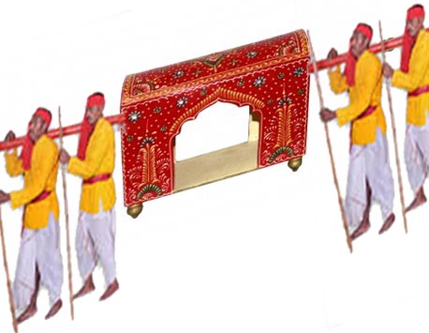
বেহারা

Slide 7
প্রশ্ন করে পূর্বজ্ঞান যাচাই করবো।
ছবিতে কী দেখতে পেলে?
উত্তর জেনে পাঠ ঘোষনা করবো।
আজ আমরা পালকি নিয়ে একটি ছড়া পড়বো।

Slide 8
পালকির গান
সত্যেন্দ্রনাথ দত্ত।

Slide 9
সত্যেন্দ্রনাথ দত্ত
গ্রাম
নিমতা (কলকাতা)
জন্ম
১৮৮২ খ্রি।
মৃত্যু
১৯২২
ছদ্মনাম
ছন্দের যাদুকর

Slide 10
বিখ্যাত গ্রন্থগুলো
কুহু ও কেকা
অভ্র-আবীর, হসন্তিকা।
পালকির গান

Slide 11
কবিতার সব অংশটুকু আবৃত্তি করে শোনাব। এবং
আজ আমরা পালকি চলে......... হনহনিয়ে? অংশটুকু পড়বো।
অংশটুকু কয়েকবার আবৃত্তি করে শোনাব।
শিক্ষার্থীরা আঙুল মেলাবে।>শিক্ষকের সাথে সমস্বরে পড়বে।
শিক্ষার্থীদের পড়তে দেবো। কয়েকজনকে সামনে ডেকে আবৃত্তি করতে দেবো।
মূলভাব আলোচনা করবো।

Slide 12
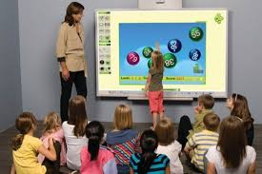
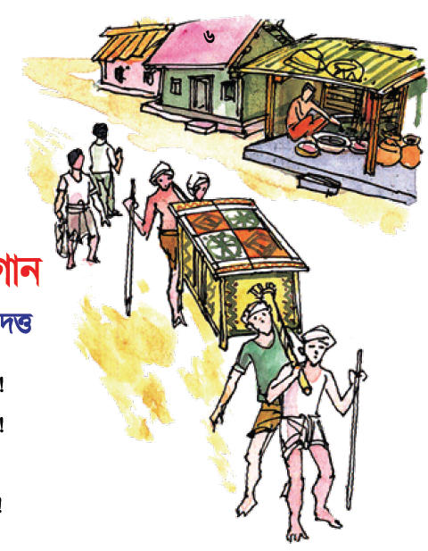
ময়রা মুদি
চক্ষু মুদে,
পাটায় বসে
ঢুলছে কষে।
দুধের চাঁছি
শুষছে মাছি,-
উড়ছে কতক
ভনভনিয়ে।
আসছে কারা
হনহনিয়ে?
পালকি চলে !
পালকি চলে !
গগন তলে
আগুন জ্বলে!
স্তব্ধ গাঁয়ে
আদুল পায়ে
যাচ্ছে কারা
রৌদ্রে সারা

Slide 13
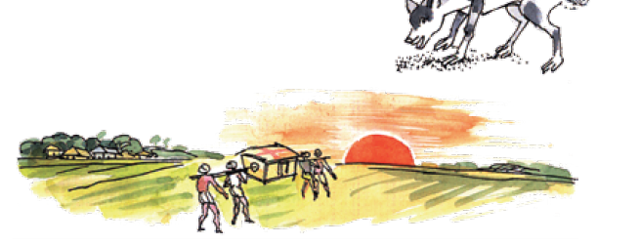
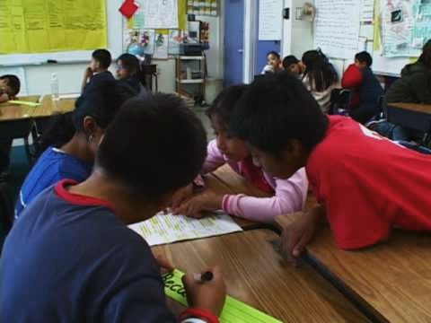
পালকি চলে !
পালকি চলে !
গগন তলে
আগুন জ্বলে!
স্তব্ধ গাঁয়ে
আদুল পায়ে
যাচ্ছে কারা
রৌদ্রে সারা
নতুন শব্দ
ময়রা মুদি
চক্ষু মুদে,
পাটায় বসে
ঢুলছে কষে।
দুধের চাঁছি
শুষছে মাছি,-
উড়ছে কতক
ভনভনিয়ে।
আসছে কারা
হনহনিয়ে?
গগন
পাটা
কষে
স্তব্ধ
আদুল
ভনভনিয়ে

Slide 14
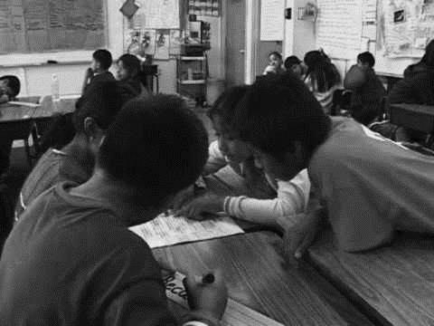
কবিতাটির নাম কী?
পালকির গান ।
কবির নাম কী?
সত্যেন্দ্রনাথ দত্ত।
কাদের নিয়ে লেখা?
বেহারা ।

Slide 15
কবিতাংশটুকু পড়ে আসবে।

Slide 16
ধন্যবাদ

